Slide 1
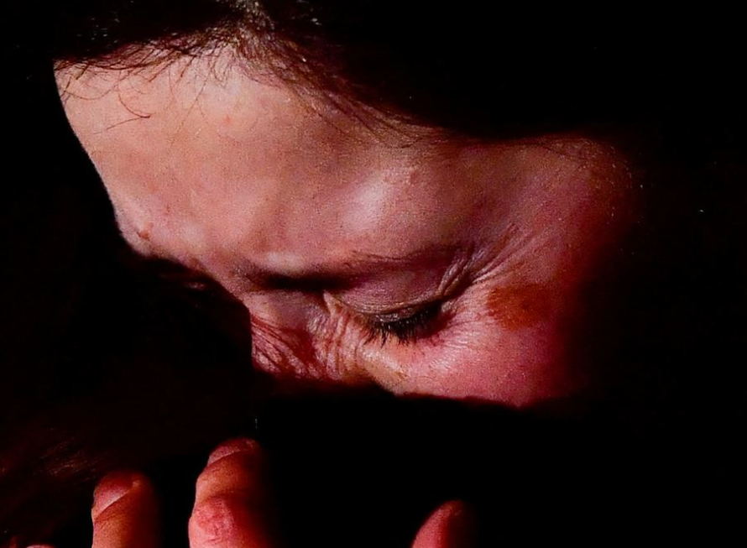
110C51504 宋碧惠
2022
再見了，我們的和平時代

Slide 2
二十年前的百萬現在呢？
現在的千萬未來呢？

Slide 3
謝謝

